Slide 1
SCD第一个Z型Ladder的初步电测结果
乔锐 蔡孟珂 唐远平

Slide 2
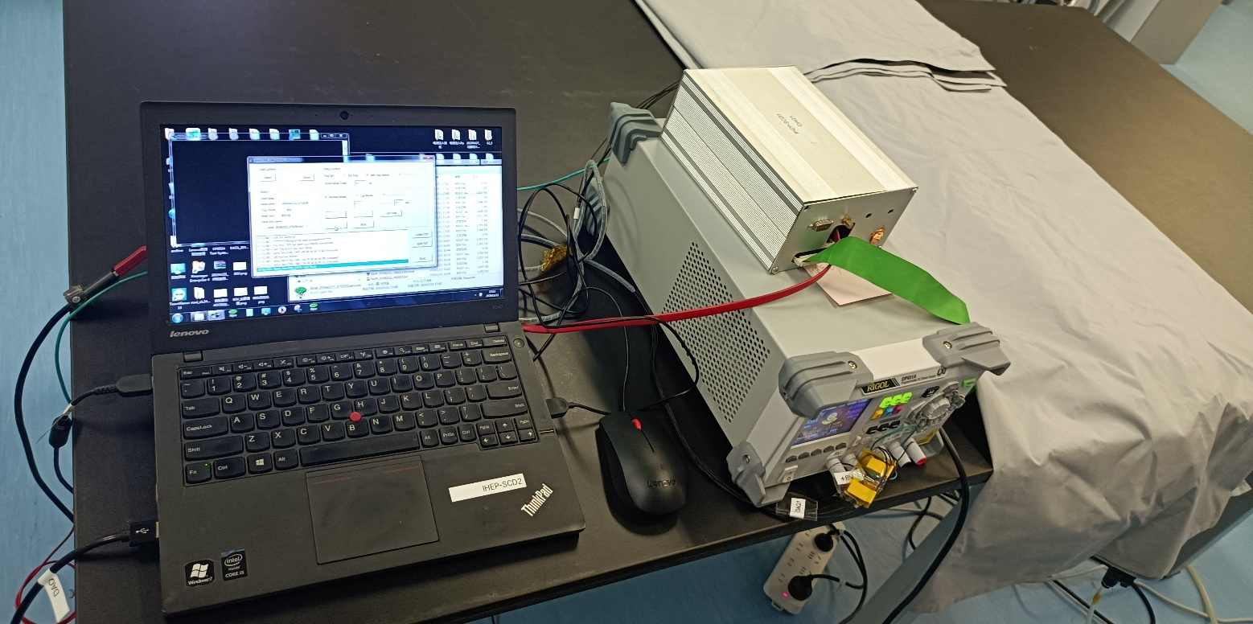
Z型Ladder的电测
暗物质卫星继承的miniTRB地检
上位机
包含DAQ程序和ROOT程序
Z型Ladder
放于包装盒内
遮光布覆盖
miniTRB接地线
低压电源
提供 +6/-6/+12V
Notes:
G:\keyan\科研任务\260205_第一个Z型Ladder装配\照片和视频\20260211_三号厅组装Z型Ladder_下午键合并电测\IMG_20260211_175306_键合第8组(第4片硅有偏压电阻端)_DAQ.jpg

Slide 3
14轮键合
每个硅片共有640路读出通道，一半逐条读出、另一个隔条读出。仅键合逐条读出的320路。
SCD Z型Ladder共包含7片硅，共键合7*2=14轮。
14轮键合的顺序
Notes:
G:\keyan\科研任务\260205_第一个Z型Ladder装配\文档\20260206_唐远平_利用地检系统进行电测操作流程文档.docx

Slide 4
15轮电测
电测 序号 | 键合 序号 | 键合位置 | 包含的Z型柔性板走线长度 [斜45度] | 包含的硅片长度 [96mm]
1 | 0 | N/A | 0 | 0
2 | 1 | Z型柔性板 – 硅电容 | 1 | 0
3 | 2 | Z型柔性板 – 硅1#(有偏压电阻端) | 1 | 1
4 | 3 | Z型柔性板 – 硅1#(无偏压电阻端) | 2 | 1
5 | 4 | Z型柔性板 – 硅2#(有偏压电阻端) | 2 | 2
6 | 5 | Z型柔性板 – 硅2#(无偏压电阻端) | 3 | 2
7 | 6 | Z型柔性板 – 硅3#(有偏压电阻端) | 3 | 3
8 | 7 | Z型柔性板 – 硅3#(无偏压电阻端) | 4 | 3
9 | 8 | Z型柔性板 – 硅4#(有偏压电阻端) | 4 | 4
10 | 9 | Z型柔性板 – 硅4#(无偏压电阻端) | 5 | 4
11 | 10 | Z型柔性板 – 硅5#(有偏压电阻端) | 5 | 5
12 | 11 | Z型柔性板 – 硅5#(无偏压电阻端) | 6 | 5
13 | 12 | Z型柔性板 – 硅6#(有偏压电阻端) | 6 | 6
14 | 13 | Z型柔性板 – 硅6#(无偏压电阻端) | 7 | 6
15 | 14 | Z型柔性板 – 硅7#(有偏压电阻端) | 7 | 7
Notes:
G:\keyan\科研任务\260205_第一个Z型Ladder装配\文档\20260206_唐远平_利用地检系统进行电测操作流程文档.docx

Slide 5
分析电测结果的流程
计算基线和噪声
识别显著异常通道
计算扣共模噪声
扣基线、扣共模噪声，得到净信号
识别噪声通道
提取平均扣共模噪声水平
分析平均扣共模噪声随键合的关系

Slide 6
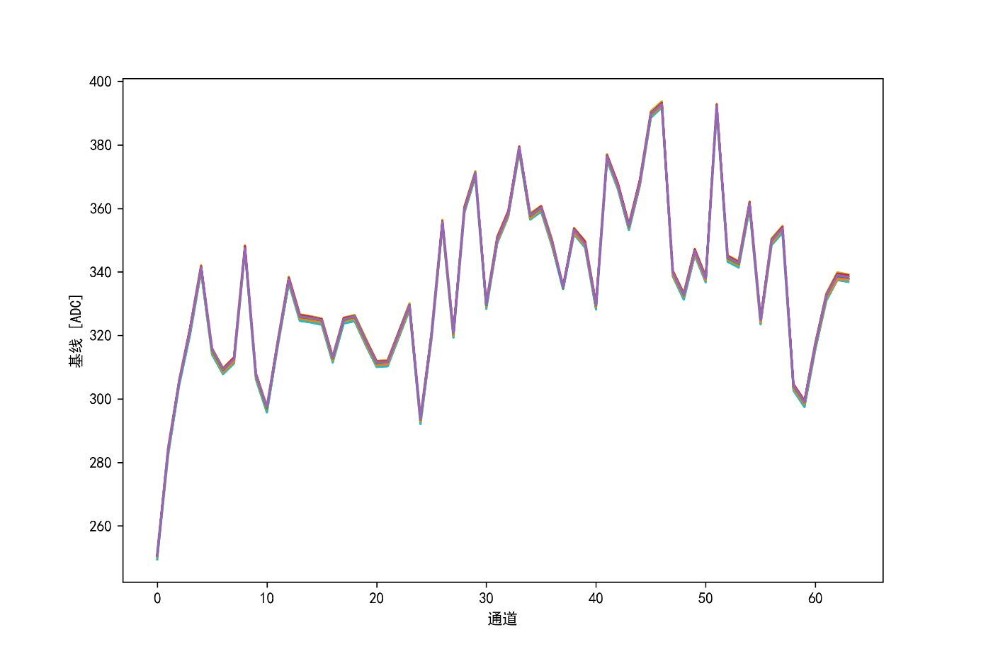
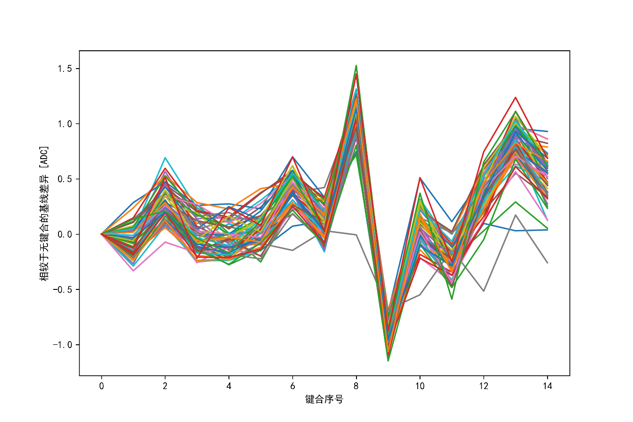
1、基线
15轮电测，各通道(X)的基线值(Y)
以第1轮电测作为基准，看64个通道的基线值(Y)随键合(X)的演化
基线基本保持稳定，偏差+/-1 ADC。除了第8和第9轮键合（4#硅）
Notes:
G:\keyan\科研任务\260205_第一个Z型Ladder装配\png\step2_计算基线和原始噪声\

Slide 7
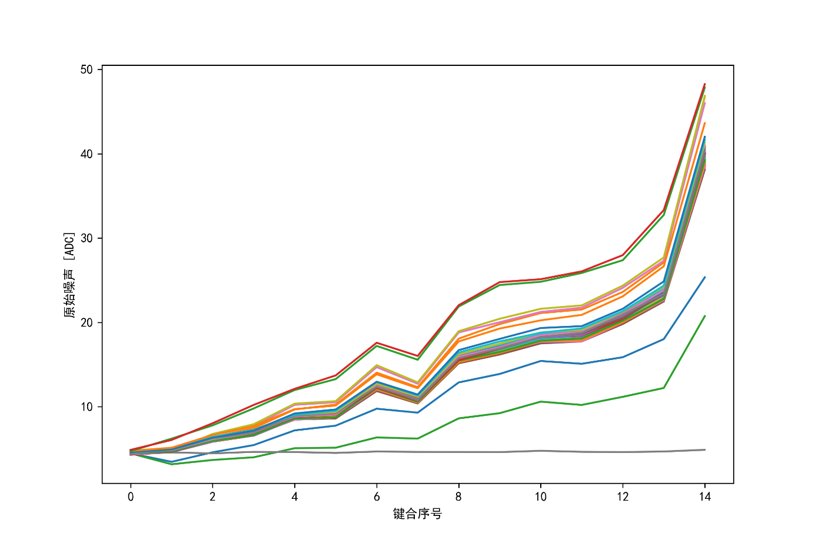
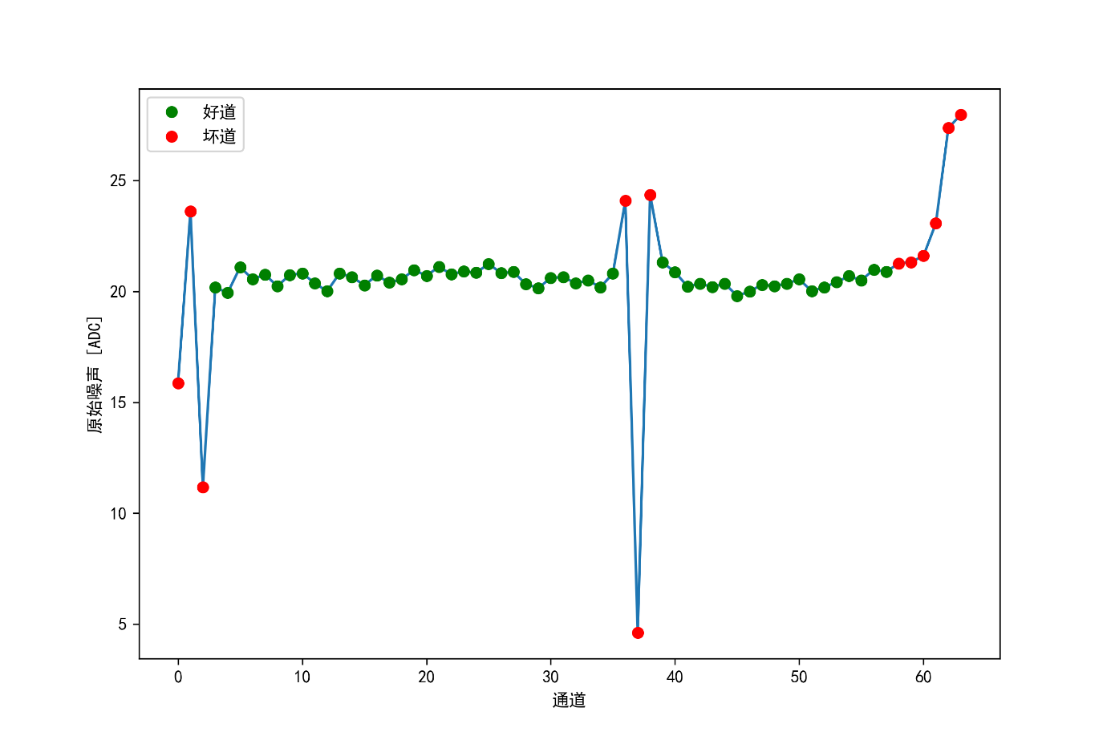
2、原始噪声
看64个通道的原始噪声(Y)随键合序号(X)的演化。可以发现噪声异常大或小的通道。
键合序号12，各通道(X)的原始噪声(Y)
识别到3组异常通道：开头3个、中间3个、最后3个(6)。
Notes:
G:\keyan\科研任务\260205_第一个Z型Ladder装配\png\step2_计算基线和原始噪声\

Slide 8
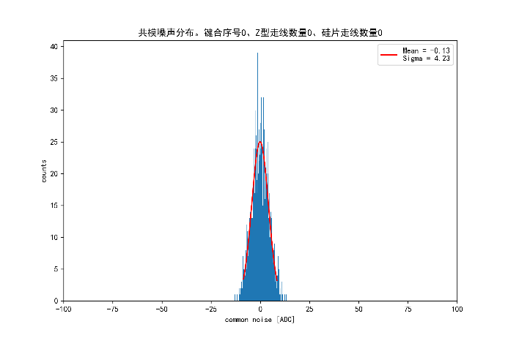
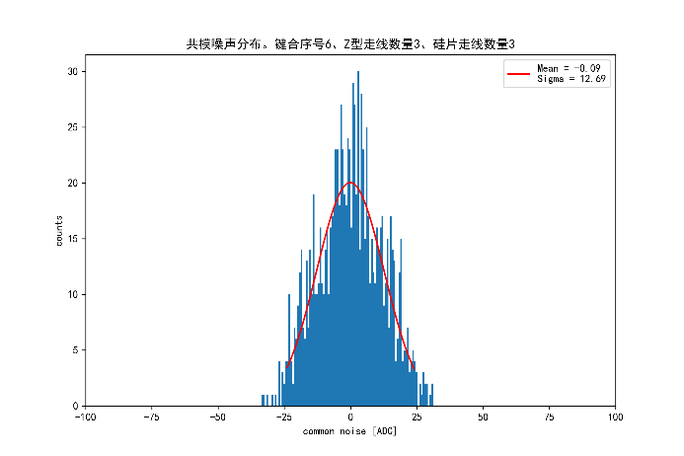
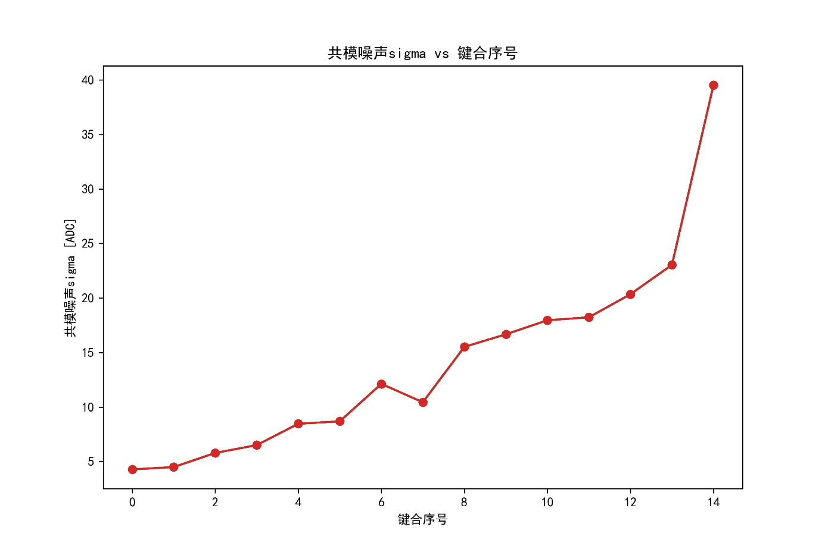
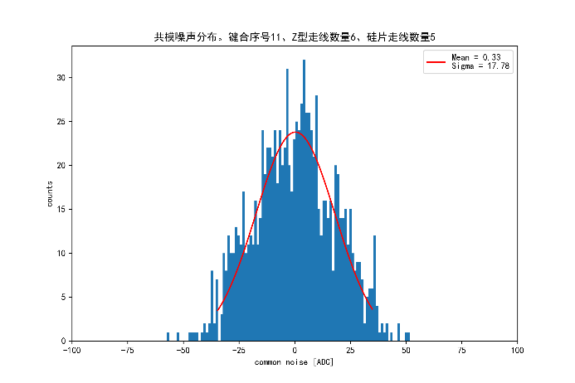
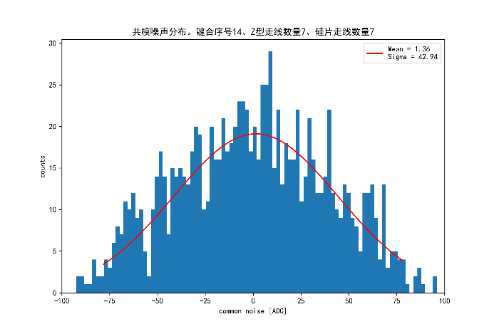
3、共模噪声
15组共模噪声谱均呈高斯分布。
共模噪声随键合序号呈整体上升趋势。局部出现下降/剧烈上升。
共模噪声最高达40 ADC，数据压缩算法需要为此优化。
Notes:
G:\keyan\科研任务\260205_第一个Z型Ladder装配\png\step3_计算共模噪声\

Slide 9
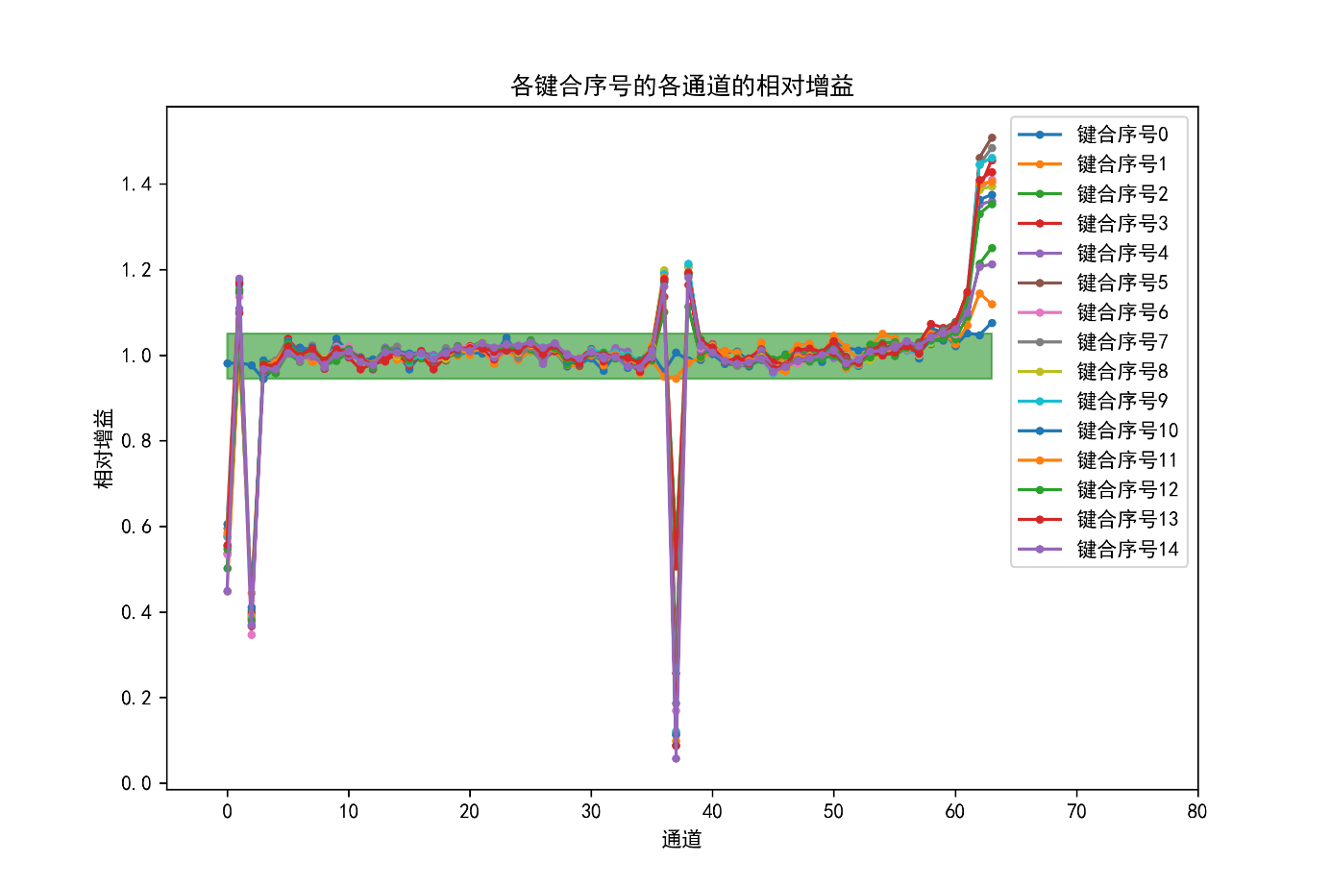
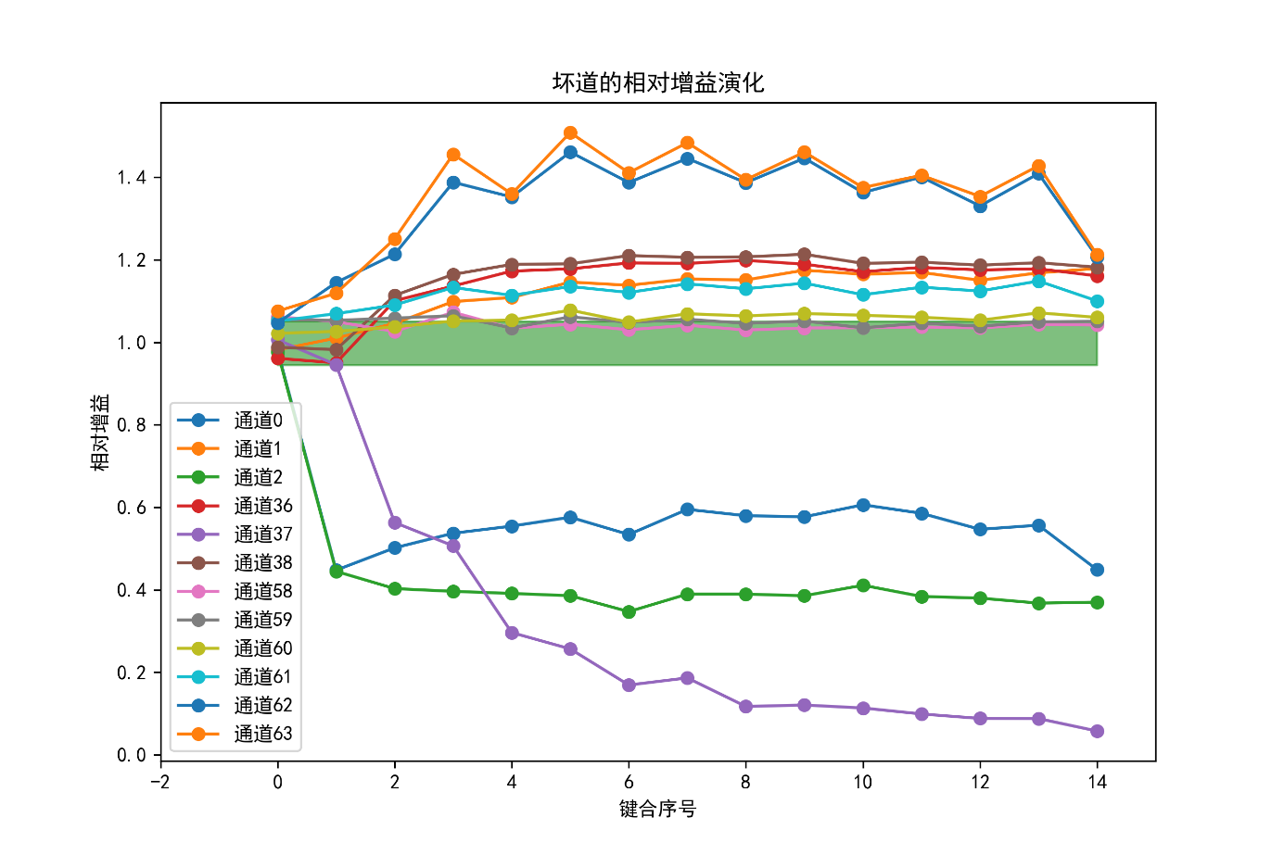
4、对共模噪声的相对增幅
共模噪声随键合上涨，说明微条构成的‘天线’越长、越能够感受到共模噪声。理想情况下，64通道的‘天线’长度几乎一致，因此信号幅度也一致。定义相对增幅为信号幅度与共模噪声的斜率，理想为1。
增幅为1的正常通道
后续通道键合但无负载
增幅仅约40%
第一段Z型柔性板与第一片硅断路
不同键合序号、各通道(X)的相对增幅(Y)
相对增幅(Y)随键合序号(X)的演化
Notes:
G:\keyan\科研任务\260205_第一个Z型Ladder装配\png\step3b_通过原始ADCvs共模噪声评估各通道相对增益\

Slide 10
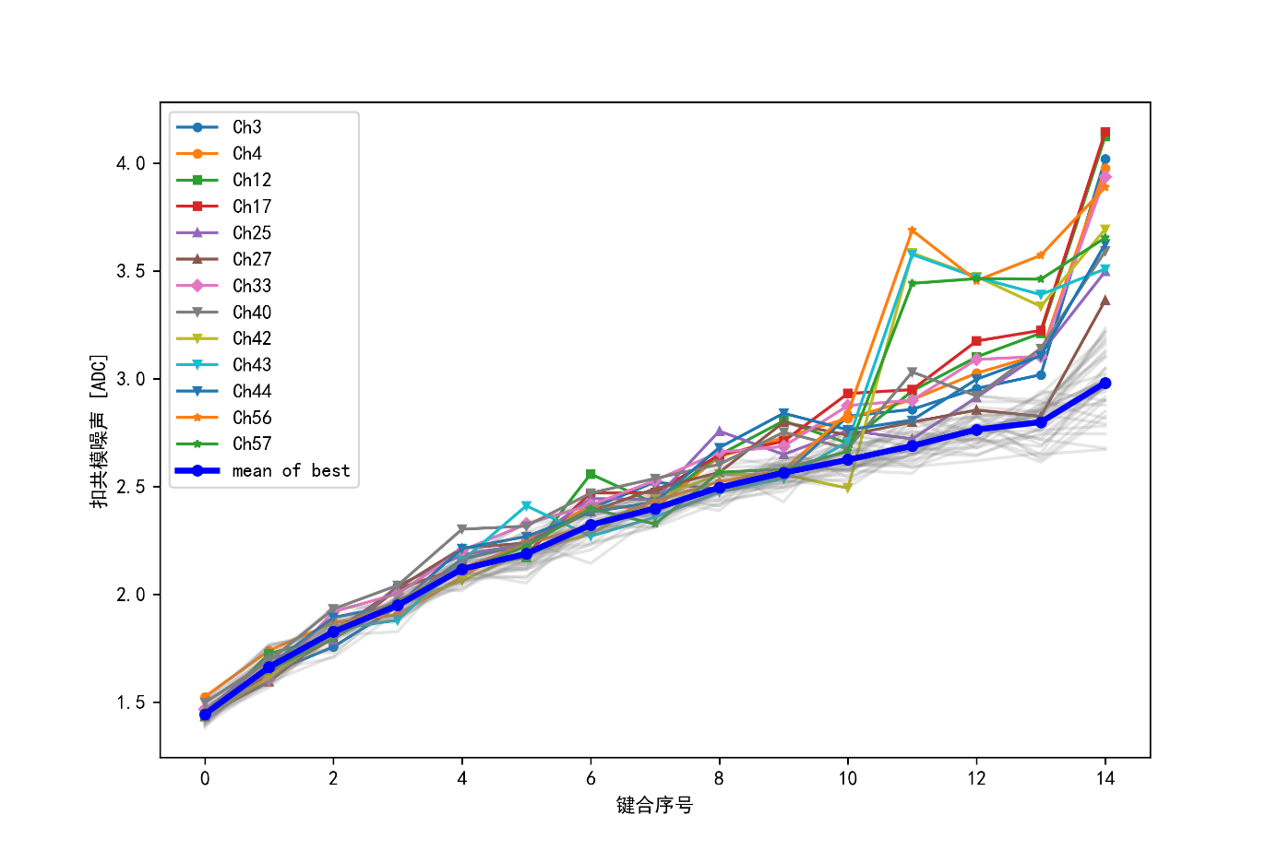
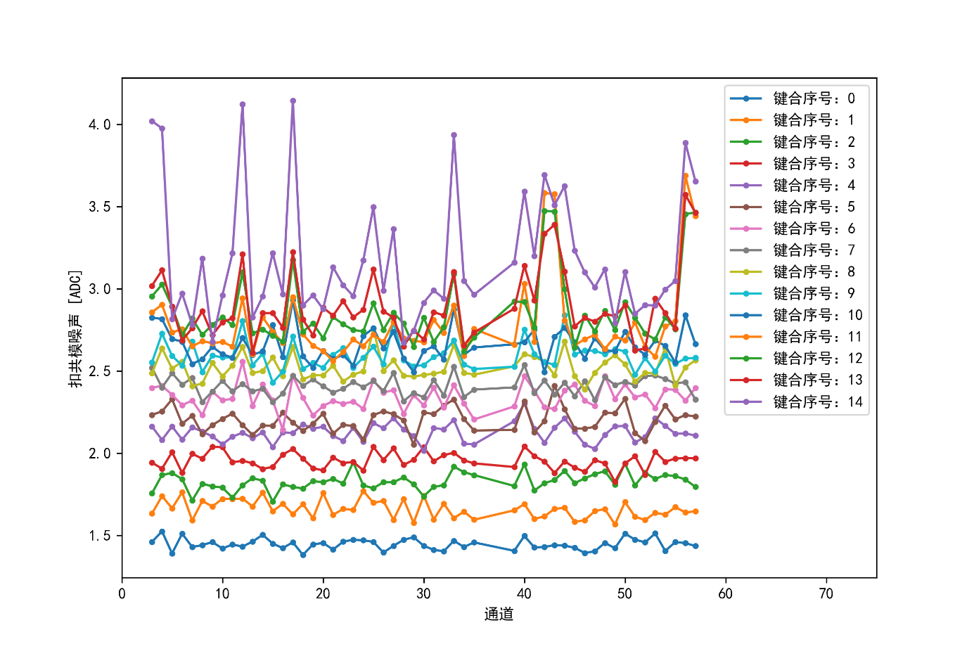
5、扣共模噪声
连上第7片硅后噪声显著增加
使用表现最好通道
计算平均扣共模噪声
在键合序号11(连上第6段Z型柔性板)后噪声显著增加
扣共模噪声(Y)随键合序号(X)的演化
各键合序号、各通道(X)的扣共模噪声(Y)
Notes:
G:\keyan\科研任务\260205_第一个Z型Ladder装配\png\step5_计算扣共模噪声\

Slide 11
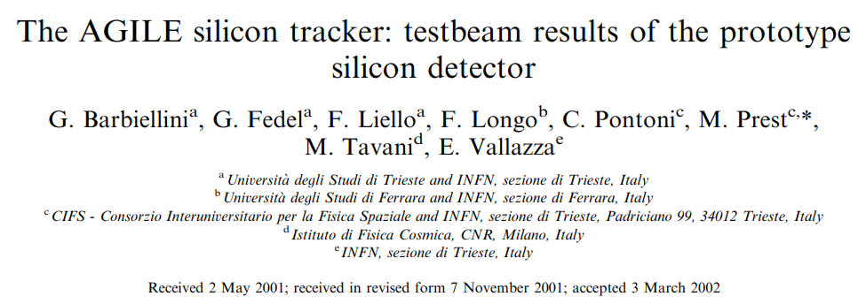
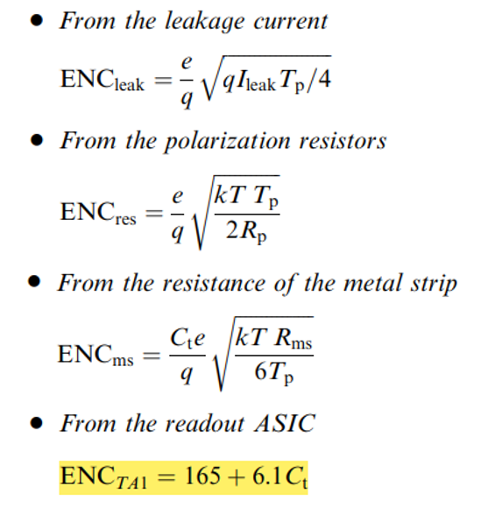
6、平均扣共模噪声
Ileak:每个通道的漏电流
Tp:地检系统积分时间
T = 300 K
kT=0.025 eV
Rp:每个通道的偏压电阻
噪声参考文献
Ct:总对地电容
Rms:总电阻
6.54 e/pF * Ct + 98 e
Notes:
G:\keyan\科研任务\260205_第一个Z型Ladder装配\png\step5_计算扣共模噪声\

Slide 12
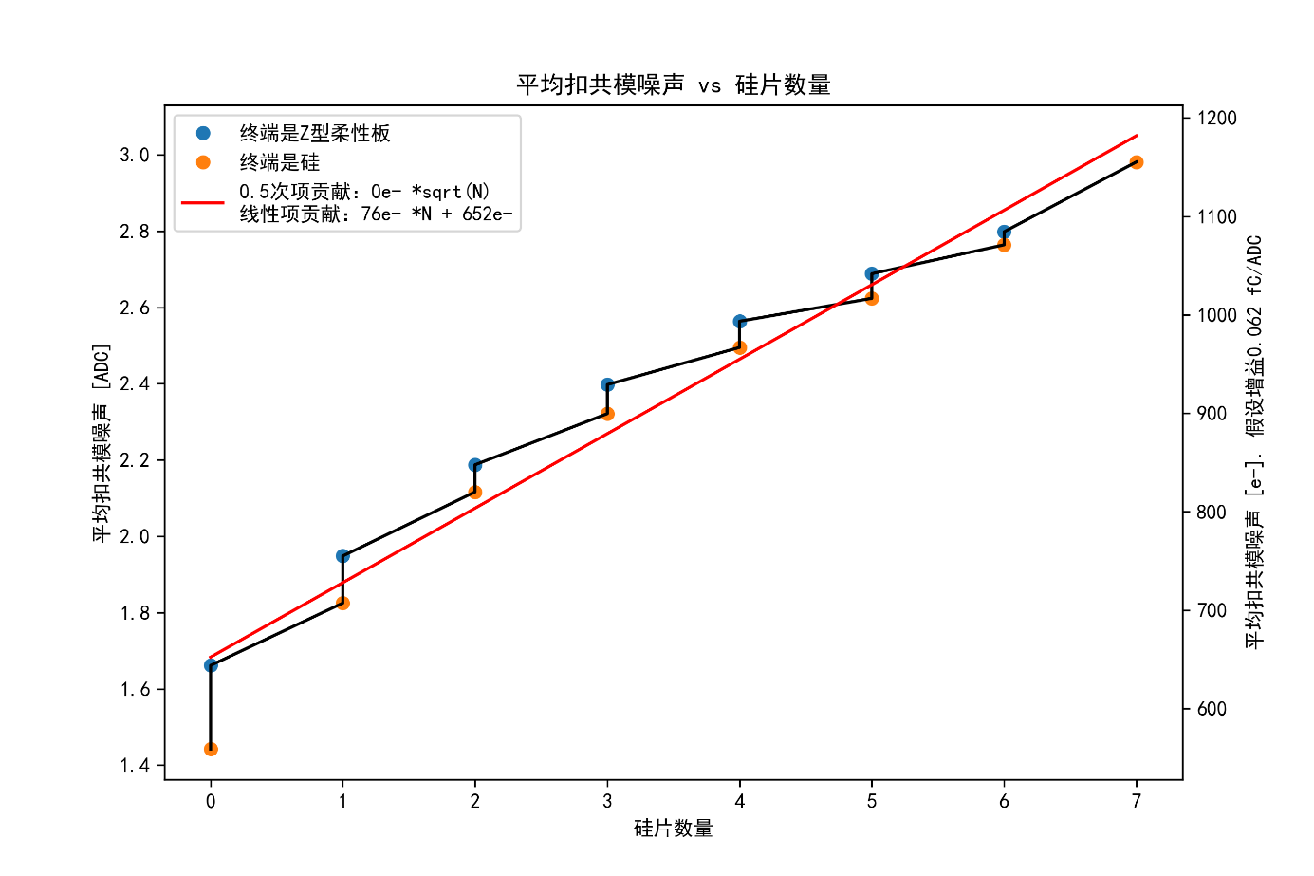
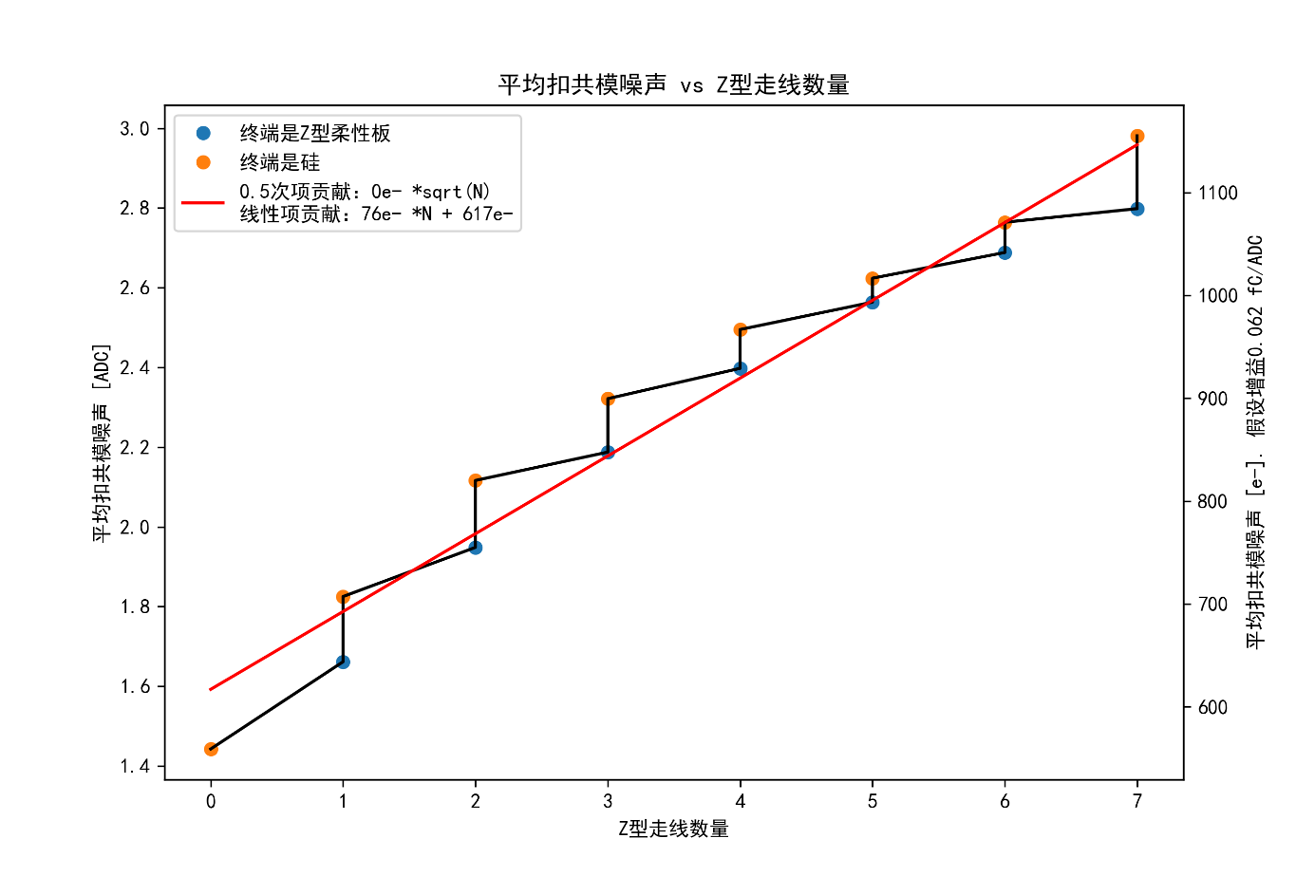
6、平均扣共模噪声
平均扣共模噪声(Y)随硅片数量(X)的演化
平均扣共模噪声(Y)随Z型走线数量(X)的演化
噪声的上涨规律基本符合线性，说明主要噪声源是电容贡献的ASIC噪声。
Z型柔性板和硅片的贡献几乎相同。
Notes:
G:\keyan\科研任务\260205_第一个Z型Ladder装配\png\step5_计算扣共模噪声\

Slide 13
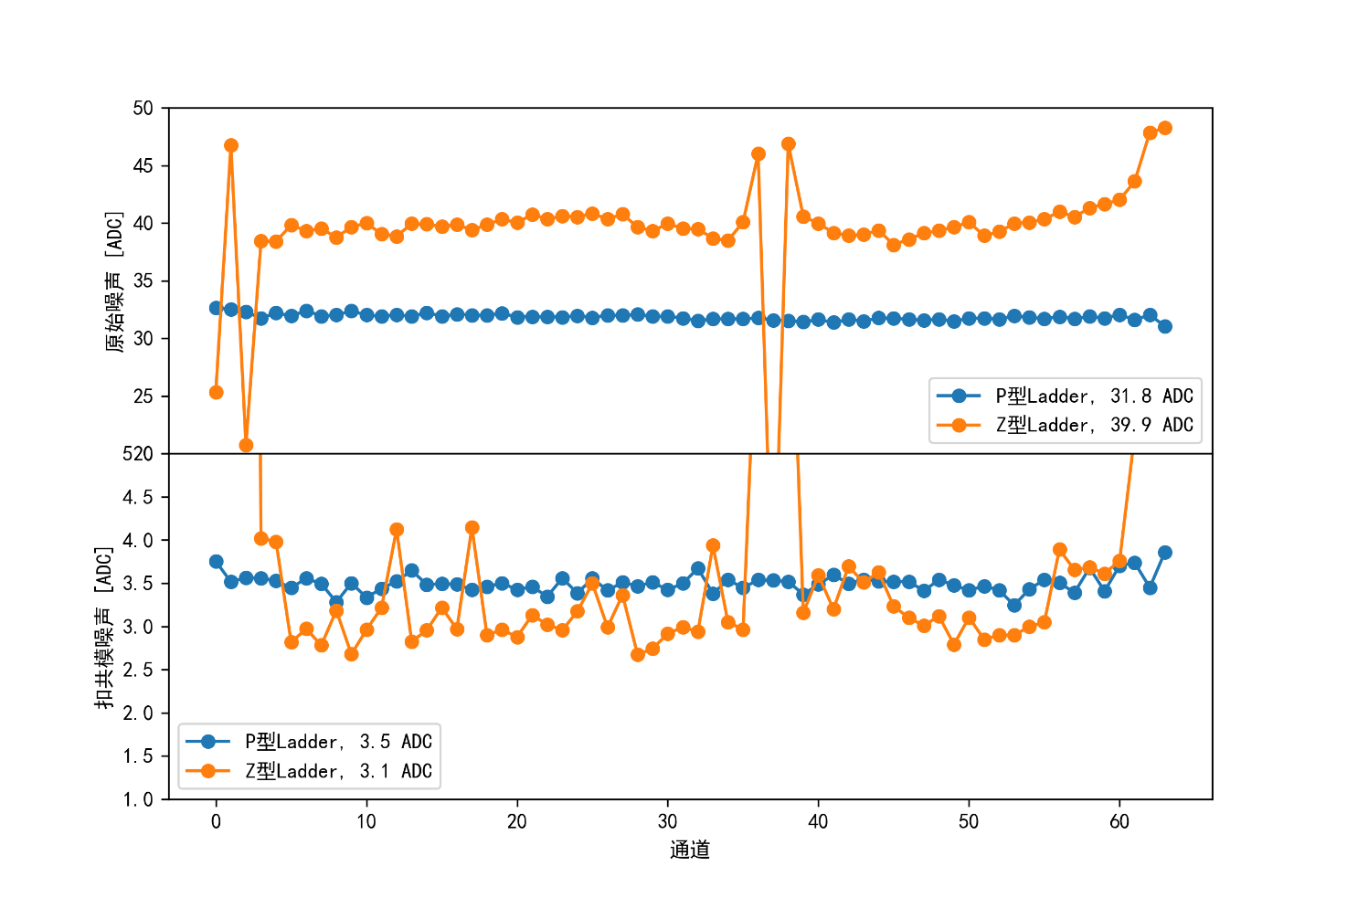
P型与Z型Ladder样机的噪声对比
 | P型Ladder样机(LA) | Z型Ladder样机 (LZ)
制作时间 | 2024年10月08日 | 2026年2月11日
制作地点 | 紫台 | 高能所三号厅
硅片数量 | 8 | 7
Z型走线数量 | 0 | 7
地检系统 | miniTRB
测试地点 | 高能所四号厅 | 高能所三号厅
Bin文件 | RAW_20260110_093722 | RAW_20260211_193213
原始噪声水平 [ADC] | 31.8 | 39.9
扣共模噪声 [ADC] | 3.5 | 3.1
P型Ladder vs Z型Ladder的原始噪声(上)和扣共模噪声(下)
P型Ladder样机由于硅片数量更多，因此扣共模噪声更大。
Z型Lader样机由于存在Z型走线，因此原始噪声更大。
Notes:
G:\keyan\科研任务\260205_第一个Z型Ladder装配\png\step5_计算扣共模噪声\

Slide 14
总结
通过分析15轮电测数据，可以识别出一系列异常：
共模噪声几乎线性于硅片/Z型走线数量，暗示电容贡献的ASIC噪声占主导。
与P型Ladder样机(8片硅)对比，Z型Ladder样机(7片硅)的共模噪声更大、扣共模噪声更小。
异常模式 | 通道号 | 通道数
对共模噪声增幅仅50% | 0, 2 | 2
断路 | 37 | 1
受到临近通道终端异常，导致噪声增加 | 1, 36/38, 58~63 | 9
扣共模噪声在键合序号11时轻微增加 | 42/43, 56/57 | 4
扣共模噪声在键合序号14时轻微增加 | 3/4、12、17、33、40/44 | 7
无 | 其余 | 41

Slide 15
Z型Ladder的后续测试安排(唐远平)
序号 | 测试项目 | 测试目的 | 协调
1 | 宇宙线测试 | 绝对峰位 Z=1电荷分辨 | 熊佳继/王昊洋安装压条 缪德星的Beam Monitor
2 | 电容测试 | 理解电容网络 解释噪声演化 | 庞鲲鹏的电容仪
3 | 电荷注入 | 电荷分配系数 电荷响应 | 邓春茹的电荷注入小板 金梁程龙键合

